Slide 1
توازن المؤسسة في سوق المنافسة التامة

Slide 2
جامعة محمد خيضر- بسكرة- كلية العلوم الاقتصادية و التجارية و علوم التسيير توازن المؤسسة و أشكال السوق
توازن المؤسسة في سوق المنافسة التامة
ا.د/ خليفي عيسى

Slide 3
توازن المؤسسة في سوق المنافسة التامة.
1- شروط المنافسة التامة.
2- منحنى الطلب السائد في سوق المنافسة التامة.
3- توازن المؤسسة في سوق المنافسة التامة في المدى القصير.
4- توازن المؤسسة في سوق المنافسة التامة في الأجل الطويل.
5- منحنى عرض المؤسسة التي تعمل في سوق المنافسة التامة.

Slide 4
ما ذ ا نقصد بشكل السوق ؟ يقصد بشكل السوق نوع السوق الذي تعمل فيه المؤسسة، و الذي يتحدد وفقا لدرجة المنافسة بين المنتجين أو المؤسسة العاملة تحت ظله، والذي بناء عليه تتحدد دالة المبيعات المتوقعة من قبل المؤسسة و من ثم إيراداتها. وهناك أربعة أشكال للسوق هي: سوق المنافسة التامة – سوق الاحتكار التام – سوق المنافسة الاحتكارية – سوق احتكار القلة.
1 – سوق المنافسة التامة:
1-1- شروط المنافسة التامة:
وجود عدد كبير جدا من البائعين و المشترين.
-توفر معلومات كاملة عن السوق للمنتج و المستهلك.
- تجانس وحدات السلعة تجانسا تاما.
- حرية الدخول و الخروج من و إلى السوق.

Slide 5
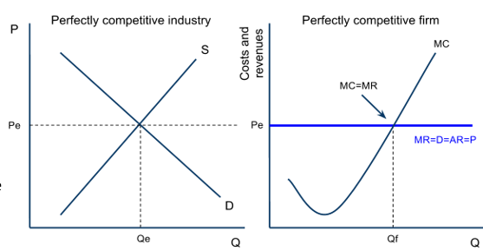
1-2- منحنى الطلب الذي تواجهه المؤسسة في سوق المنافسة التامة:
في سوق المنافسة التامة لا تستطيع المؤسسة التأثير في سعر السوق
ولهذا على المؤسسة أن تقبل بسعر السوق( سعر ثابت)، و بالتالي يصبح منحنى الطلب السائد في سوق المنافسة التامة عبارة عن خط مستقيم موازي لمحور للمحور الافقي (منحنى طلب لا نهائي المرونة).

Slide 6
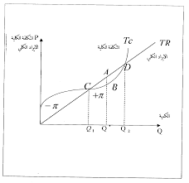
1-3- توازن المنتج في سوق المنافسة التامة في المدى القصير: أ- إيجاد توازن المؤسسة باستخدام المدخل الكلي ( مقارنة الإيراد الكلي مع التكلفة الكلية):
إن الهدف الأساسي للمؤسسة هو إنتاج الكمية التي تحقق لها أقصى ربح ممكن ، أي الكمية التي يكون عندها الفرق بين إيرادها الكلي و تكاليفها الكلية أكبر ما يمكن.

Slide 7
شرح الرسم البياني:
من الرسم البياني نلاحظ ما يلي:
إذا كان حجم الإنتاج أقل من ₁φ و أكبر من ₂φ فإن المشروع يحقق خسارة (حيث RT < CT).
إذا كان حجم الإنتاج يساوي ₁φ أو يساوي ₂φ فإن الربح يكون معدوم (لا ربح و لا خسارة)، أي يتساوى الإيراد الكلي مع التكلفة الكلية.
إذا كان حجم الإنتاج بين ₁φ و ₂φ فإن المشروع يحقق ربحا و يتم تعظيم هذا الربح عند إنتاج *φ (الكمية المثلى)، حيث تحقق المؤسسة ربحا أعظميا مقداره
( CT* - π*=RT*).

Slide 8
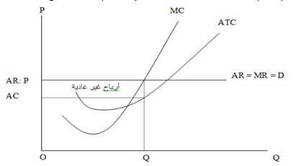
ب- إيجاد توازن المؤسسة باستخدام المدخل الحدي: ب-1: تحقيق ربح غير عادي )ربح اقتصادي( :
P=MC=MR
المؤسسة في سوق المنافسة التامة في الأجل القصير في المدخل الحدي تحقق ربح غير عادي إذا تحقق ما يلي: P=MC=MR

Slide 9
تحقق المؤسسة التي تعمل في سوق المنافسة في الأجل القصير ربح غير عادي إذا توفر ما يلي:
. P=MC= MR -1
. RT>CT -2
P>ACT -3

Slide 10
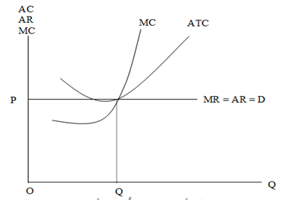
ب-2- تحقيق الربح العادي (ربح غير اقتصادي):

Slide 11
شرط تحقيق ربح عادي في سوق المنافسة التامة في الأجل القصير :
تحقق المؤسسة التي تعمل في سوق المنافسة في الأجل القصير ربح عادي )ربح غير اقتصادي (إذا توفر ما يلي:
. P=MC= MR -1
. RT=CT -2
P=ACT - 3

Slide 12
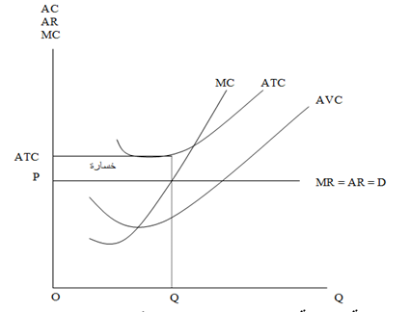
ب-3- تحقيق خسارة مع الاستمرار :

Slide 13
في بعض الظروف تواجه المؤسسة التي تعمل في ظل المنافسة التامة احتمال تحقيق خسارة ، ولكن من الممكن ان تستمر المؤسسة في الإنتاج على أمل تحسن ظروف الصناعة في المستقبل. و لا يتحقق ذلك إلا إذا كان :
الإيراد الكلي يغطي كل التكاليف المتغيرة للمؤسسة و جزء من التكاليف الثابتة.
أو إذا كان السعر أقل من التكلفة المتوسطة الكلية و أكبر من التكلفة المتوسطة المتغيرة ((ACT > P> ACV.
أو الخسارة أقل ما يمكن( أي أن الخسارة أقل من التكاليف الثابتة).

Slide 14
شروط الخسارة مع الاستمرار:
تستطيع المؤسسة التي تعمل في سوق المنافسة التامة في الأجل القصير الاستمرار في الإنتاج رغم خسارتها إذا تحقق ما يلي:
. CT>RT –1
. P=MC=MR –2
الخسارة). <CF)أو. (RT>CV) أو ACT> P>ACV -3

Slide 15
مثال: لنفترض أن التكلفة الثابتة لمؤسسة ما تقدر بـ:1200 و ن، و التكلفة المتوسطة الكلية تساوي 200 و ن، و سعر الوحدة المنتجة تساوي 180 و ن، و التكلفة المتوسطة المتغيرة تقدر بـ: 160 و ن، أما حجم الإنتاج فيقدر بـ: 40 وحدة.هل من مصلحة المؤسسة الاستمرار في الإنتاج أم الانسحاب من السوق؟.
الحل: لدينا معطيات التمرين هي:
CF=1200, ACT=200, P=180, ACV= 160, Q=40.
1- حساب مقدار الربح أو الخسارة:
Π= RT – CT
RT= P.Q = 180. 40= 7200
CT= ACT. Q =200.40=8000
Π= RT – CT=7200-8000=-800
و منه المؤسسة تحقق خسارة مقدارها: 800 و ن.

Slide 16
2- هل المؤسسة تستمر في الإنتاج أم تنسحب من السوق؟
من مصلحة المؤسسة الاستمرار في الإنتاج رغم انها تحقق خسارة لأن:
الخسارة التي تتحملها المؤسسة فيما لو توقفت عن الإنتاج ستقدر بـ: 1200و ن ، و التي تمثل قيمة التكلفة الثابتة، بينما إذا استمرت هذه المؤسسة في الإنتاج فان خسارتها ستكون فقط 800 و ن ، و هي اقل من الخسارة التي تتحملها لو توقفت عن الإنتاج.(1200>800 ↔CF >الخسارة).
أو مادام الإيراد المتوسط أو السعر اكبر من التكلفة المتوسطة المتغيرة (180>160 P>ACV↔).
أو مادام الإيراد الكلي أكبر من التكلفة المتغيرة (RT>CV↔7200>6800).

Slide 17
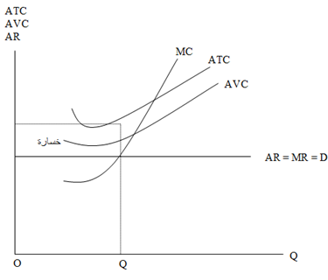
ب-4- تحقيق الخسارة مع التوقف:
إذا حققت المؤسسة خسارة تفوق تكاليفها الثابتة تقرر التوقف عن الإنتاج و بالتالي الانسحاب من السوق، و يحدث ذلك عندما تكون التكلفة المتوسطة المتغيرة أكبر من الإيراد المتوسط أو السعر(ACV>AR(P)).

Slide 18
شروط الخسارة مع التوقف:
تستطيع المؤسسة التي تعمل في سوق المنافسة التامة في الأجل
القصير التوقف عن الإنتاج عند خسارتها إذا تحقق ما يلي:
. P=MC=MR
CT>RT .
>CF). (RT<CV) P<ACV الخسارة).

Slide 19
ملاحظة:
عندما تكون المؤسسة في حالة خسارة و يتساوى السعر مع التكلفة المتوسطة المتغيرة (ACV =P)، فإن المؤسسة لها خيار بين الاستمرار و التوقف.
النقطة التي يكون عندها (ACV =P) تسمى نقطة الإغلاق.
إذا كان السعر أقل من التكاليف المتوسطة المتغيرة(P<ACV ) لا بد من الإغلاق و الانسحاب من السوق.

Slide 20
التمثيل البياني لهذه الحالة:

Slide 21
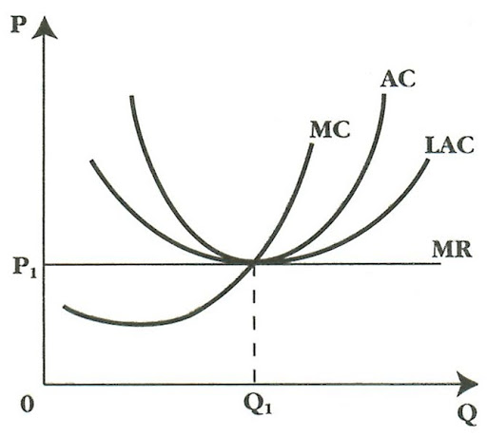
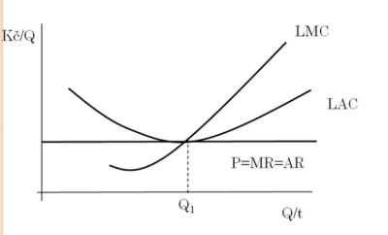
1-4- توازن المؤسسة في سوق المنافسة التامة في الأجل الطويل:

Slide 22
في الأجل الطويل تصبح تكاليف الإنتاج كلها متغيرة و تختفي التكاليف الثابتة لأن المنتج في المدى الطويل يستطيع تغيير طاقاته الإنتاجية، و إدخال تعديلات عليها.
كما يمكنه الدخول أو الخروج من و إلى السوق إذا ما شاء، و بوجود ربح غير عادي في المدى القصير يشجع على دخول منتجين جدد إلى السوق في المدى الطويل، مما يؤدي إلى هبوط السعر، و زوال الربح الغير عادي، و في حالة وجود خسارة في المدى القصير فإن ذلك سيرغم بعض المنتجين على الخروج من السوق مما يدفع إلى ارتفاع السعر. و بالتالي زوال الخسارة.
و عليه فإن المؤسسة في سوق المنافسة التامة في الأجل الطويل تحقق أرباحا عادية فقط، و بالتالي فإن شرط التوازن في الفترة الطويلة يكون كما يلي:
P = LMC = LAC = AR = MR

Slide 23
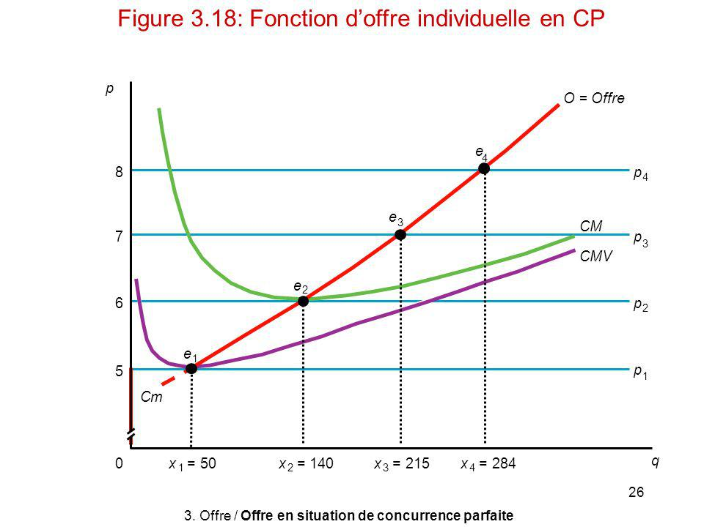
5- منحنى عرض المؤسسة التي تعمل في سوق المنافسة التامة:
5-1- منحنى العرض في الفترة القصيرة:

Slide 24
شكل منحنى عرض المؤسسة التي تعمل في سوق المنافسة في الأجل الطويل.
يمثل منحنى عرض المؤسسة التي تعمل
في سوق المنافسة التامة في الأجل القصير
ذلك الجزء الصاعد من منحنى التكلفة الحدية MC بعد أن يقطع منحنى التكلفة المتوسطة المتغيرة في أدنى نقطة له.

Slide 25
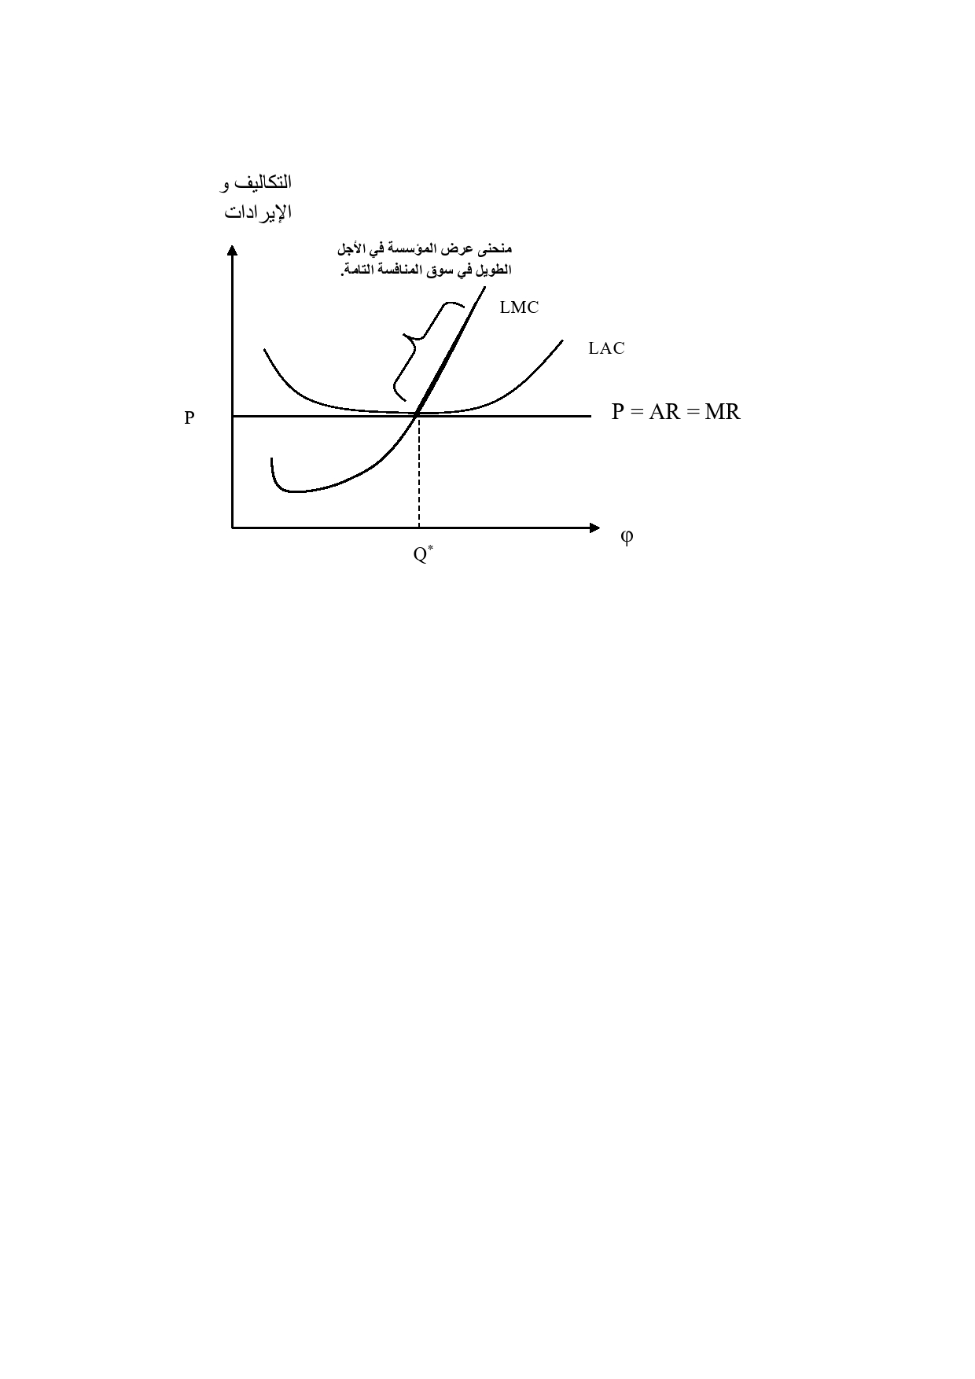
5-2- في الفترة الطويلة:

Slide 26
شكل منحنى عرض المؤسسة في سوق المنافسة التامة في الأجل الطويل.
يتطلب توازن المؤسسة في الأجل الطويل أن يكون السعر P مساويا للتكلفة المتوسطة الكلية (LAC)، و هذا يعني أن أقل سعر يمكن قبوله في الفترة الطويلة يكون مساويا للتكلفة المتوسطة الكلية (LAC).
و منه فإن منحنى عرض المؤسسة التي تعمل في سوق المنافسة التامة في الأجل الطويل يمثل ذلك الجزء الصاعد من منحنى التكلفة الحدية طويل الأجل (LMC) بعد أن يقطع منحنى التكلفة المتوسطة الكلية طويل الأجل (LAC) في أدنى نقطة له.

